Slide 1
Audit Carrefour
Magasin: Bizerte
Le 19/03/2019
Dr Hend kamoun

Slide 2
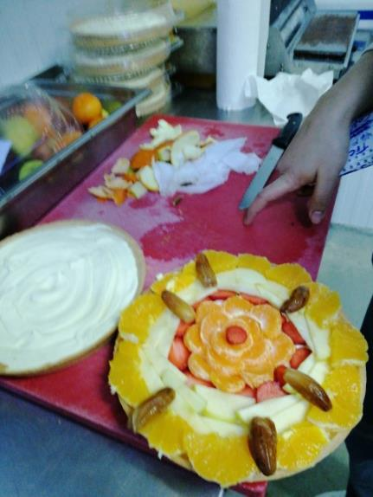
Boul/pat: décoration des tartes de fruits au niveau du labo non climatisé avec attente à température ambiante des 5 tartes décongelées
Découpe de fruits et décoration des tartes sans port de gant à la main

Slide 3
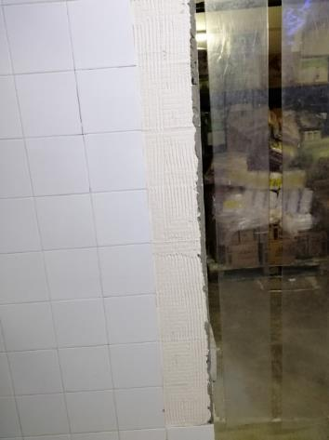
Boul/pat: manque de carreaux de faïence au niveau du mur

Slide 4
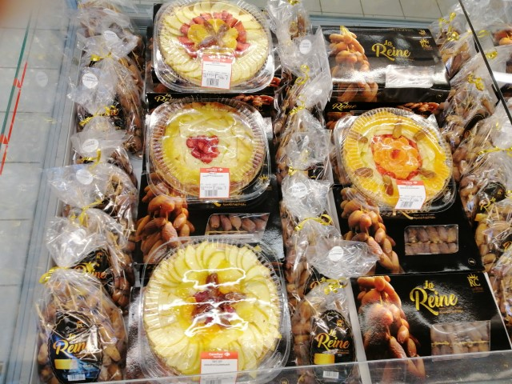
Boul/pat: présentation des tartes aux fruits au niveau du bac des dattes

Slide 5
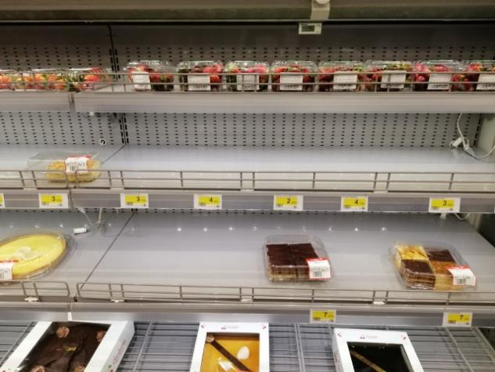
Boul/pat: présence des barquettes de fraises au linéaire patisserie

Slide 6
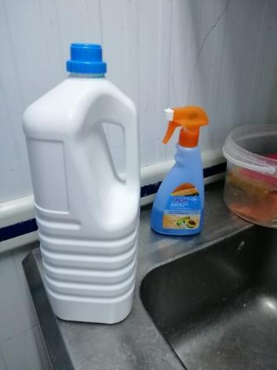
Boucherie: présence de produits non agrées par uhd

Slide 7
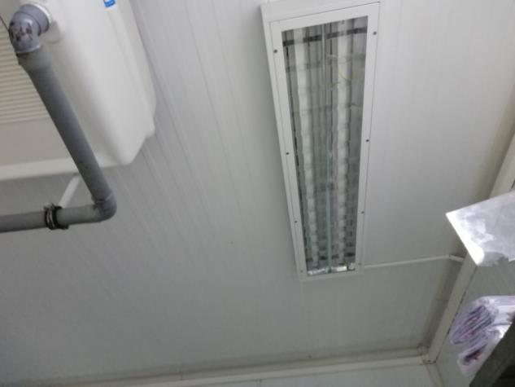
Boucherie: éclairage grillé au labo

Slide 8
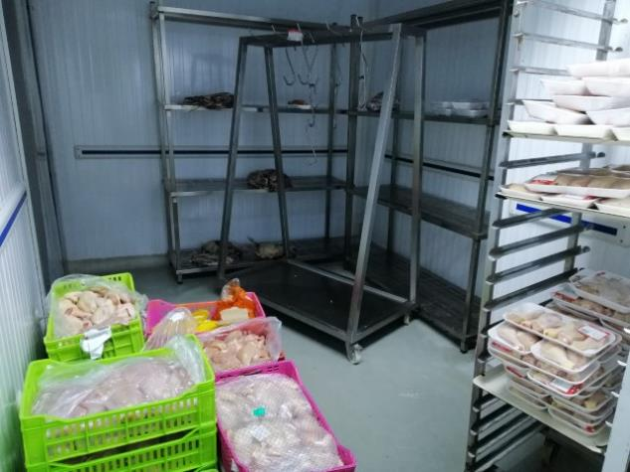
Boucherie: stockage de volailles dans la chambre froide viandes rouges car Chambre froide positive de volailles en panne

Slide 9
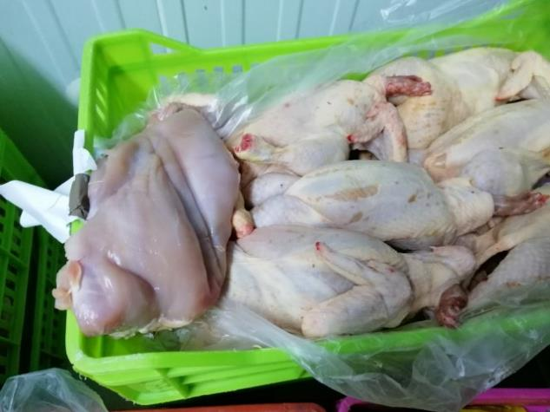
Boucherie: présence d’escalope de dinde sur la caisse de poulet entier (risque de contamination croisée)

Slide 10
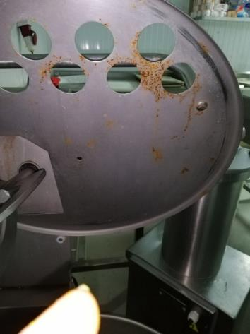
Boucherie: présence de traces de rouille sur le couvercle du mélangeur

Slide 11
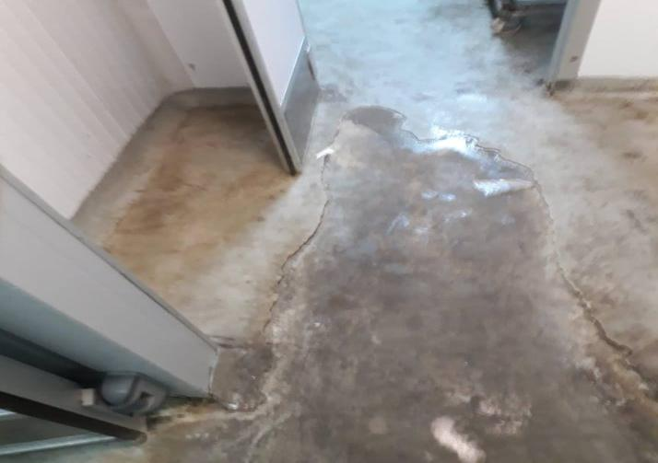
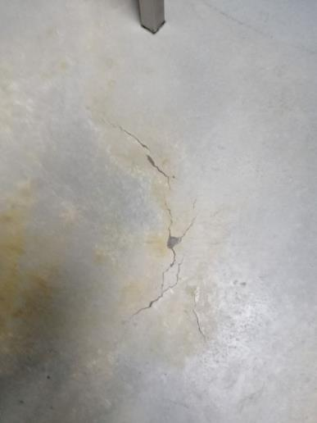
Boucherie: Le revêtement du sol est écaillé

Slide 12
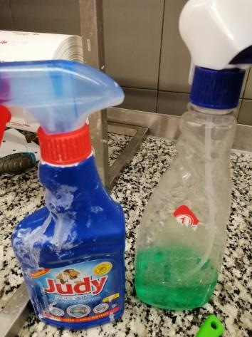
Fromage charcuterie: présence de produits non agrées par uhd

Slide 13
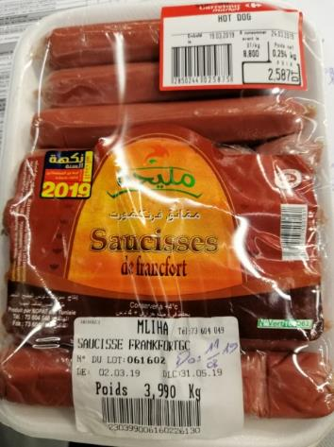
Fromage charcuterie: double étiquetage pour les saucisses de francfort emballées

Slide 14
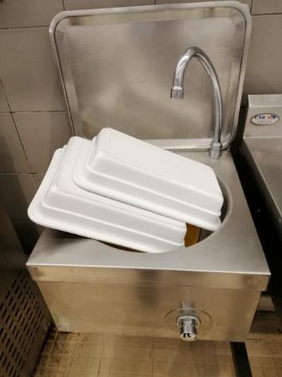
Fromages charcuterie: poste lave main encombré par les bacs

Slide 15
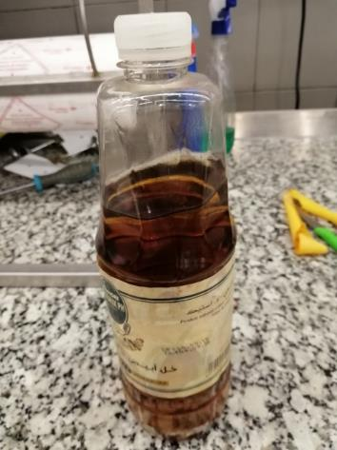
Fromage charcuterie: présence de bouteille de vinaigre blanc

Slide 16
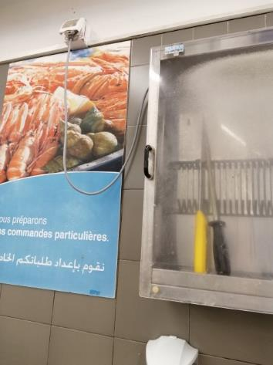
Poissonnerie: présence de couteau avec une manche de couleur jaune (risque de contamination croisée avec le rayon volaille

Slide 17
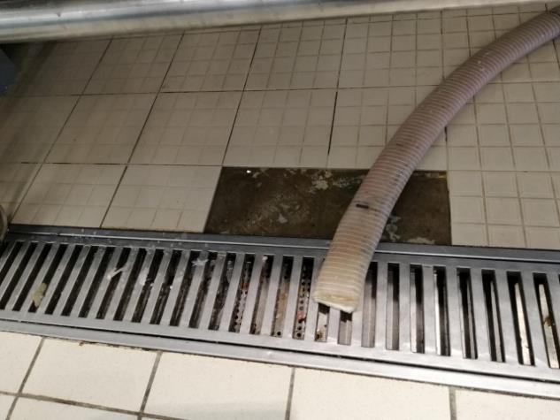
Poissonnerie: manque de carreaux de carrelage au niveau du sol

Slide 18
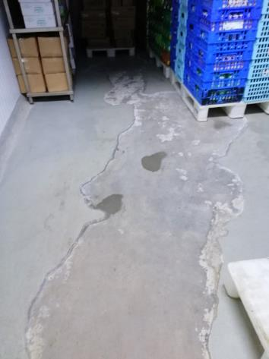
PLS: Le revêtement du sol de la chambre froide est écaillé

Slide 19
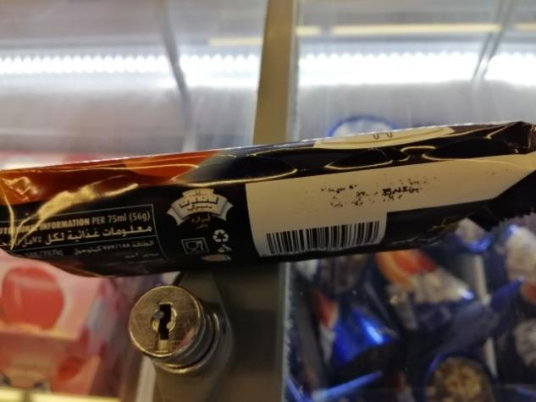
PLS: Etiquetage non conforme : DLC , DF et lot illisibles sur le produit crème glacée de london dairy

Slide 20
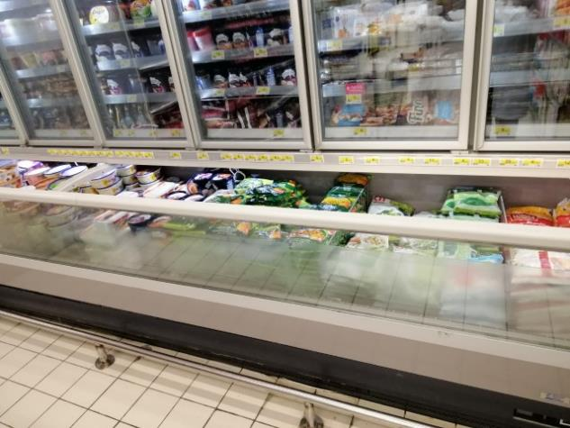
PLS: manque de 3 vitres au niveau des meubles surgelés horizontaux

Slide 21
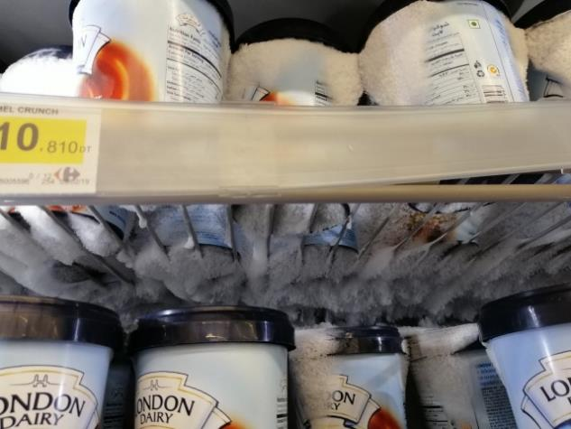
PLS: présence de givre au niveau du linéaire surgelé des crèmes glacées

Slide 22
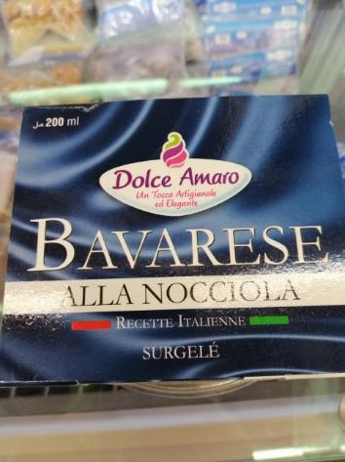
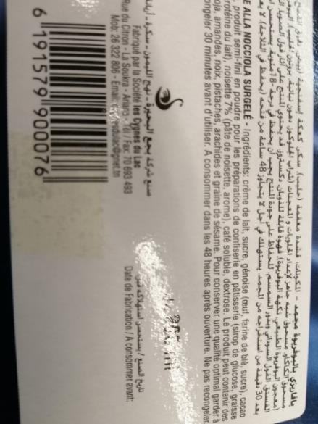
PLS: Etiquetage non conforme : absence de DLC , DF et lot sur le produit bavarese dolce amaro

